Slide 1

Caracterización de la precipitación
de Costa Rica
Pedro Montenegro & Pablo Vivas

Slide 2
CONTENIDO
Introducción
Pregunta de investigación
- Desarrollo
Conclusiones
Anexos

Slide 3
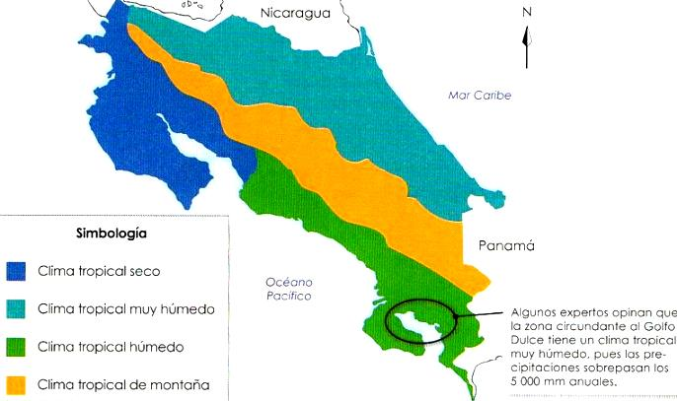
Introducción
Costa Rica se ubica en una región con características tropicales con un entorno ecológico que comprende bosques, ríos, suelos y climas.
Contiene dos Regímenes Pacífico y Caribe.
Para el análisis se separa el territorio nacional:
La región pacífico norte
01
La región pacífico Central
02
La región pacífico Sur
03
La región Central
04
La región Norte
05
La región Caribe
06

Slide 4
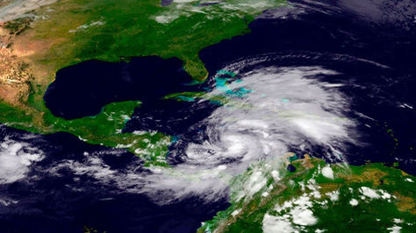
Pregunta de investigación
¿Existe autocorrelación espacial en las precipitaciones de Costa Rica?

Slide 5
Métodos
Los datos se obtienen del departamento de información (IMN), con información de 48
Para el análisis se utilizan 4 medidas estadísticas para evaluar la precipitación de la lluvia (promedio, mediana, mínimo y máximo)
Análisis geo-estadístico con métodos de interpolación con variogramas y modelos de kriging

Slide 6
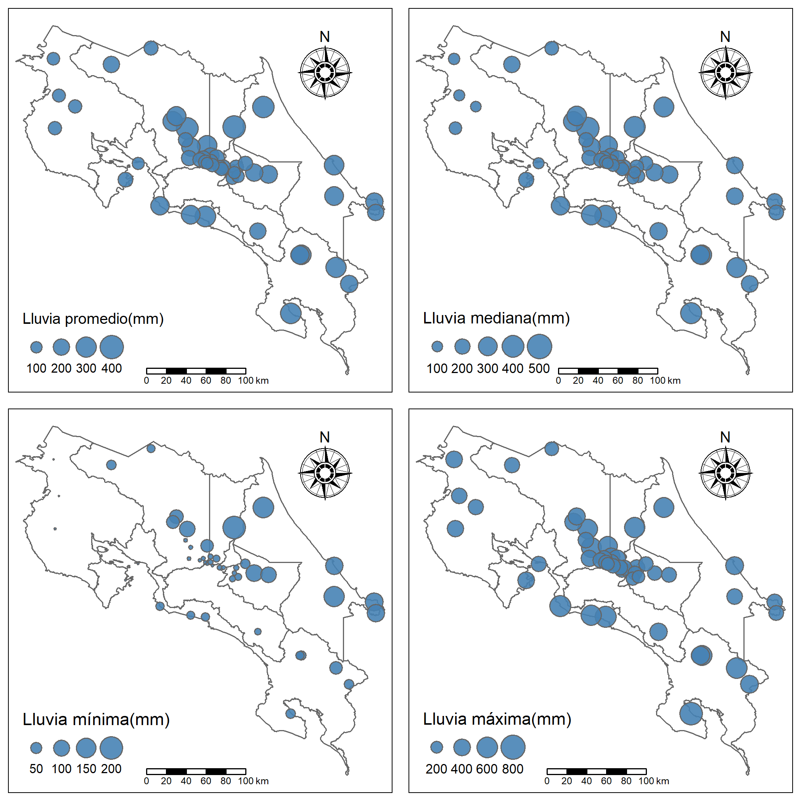
Precipitación (media, mediana, mínima, máxima)

Slide 7
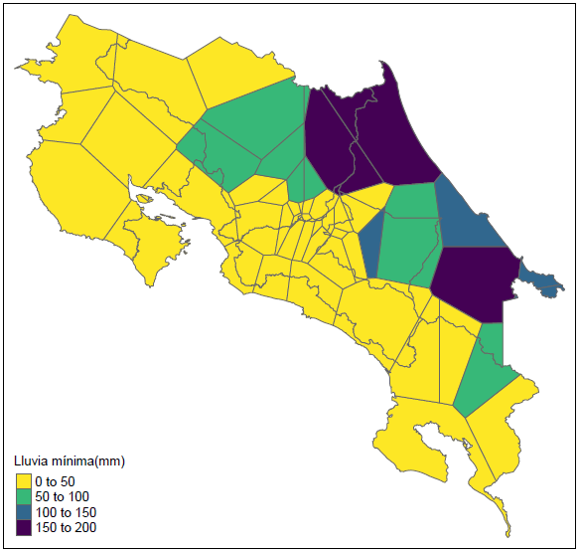
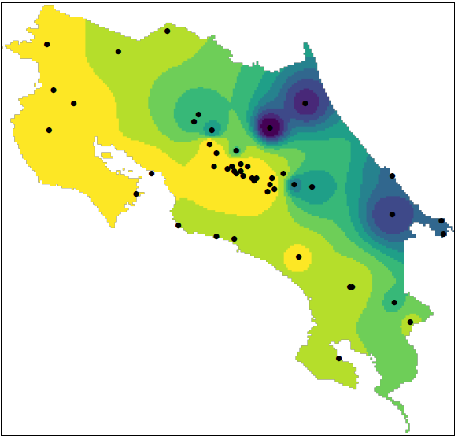
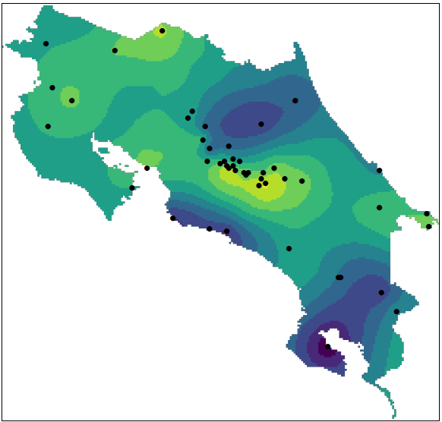
Lluvia Mínima

Slide 8
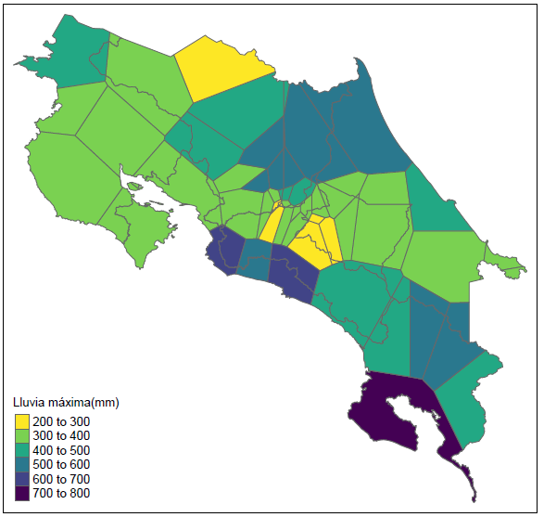
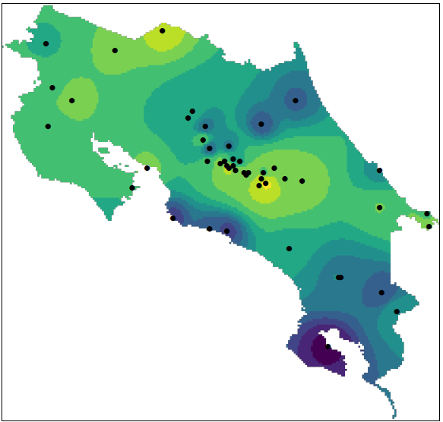

Lluvia Máxima

Slide 9
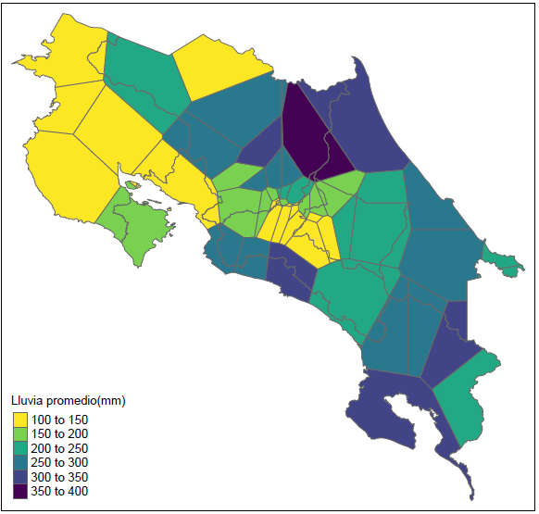
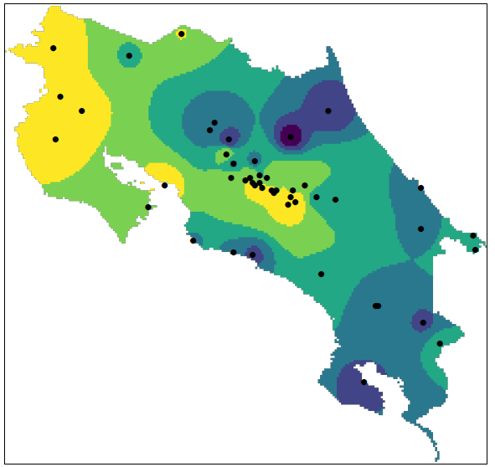
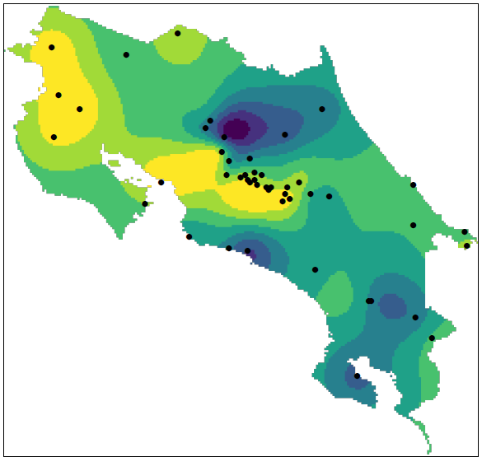
Lluvia Media

Slide 10
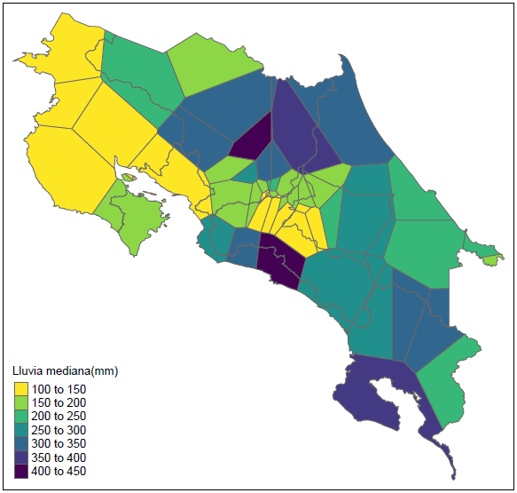
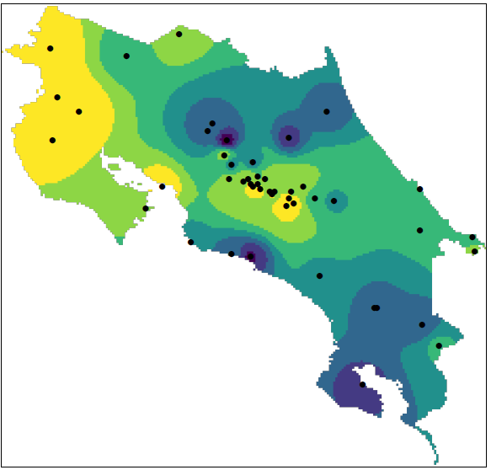

Lluvia Mediana

Slide 11
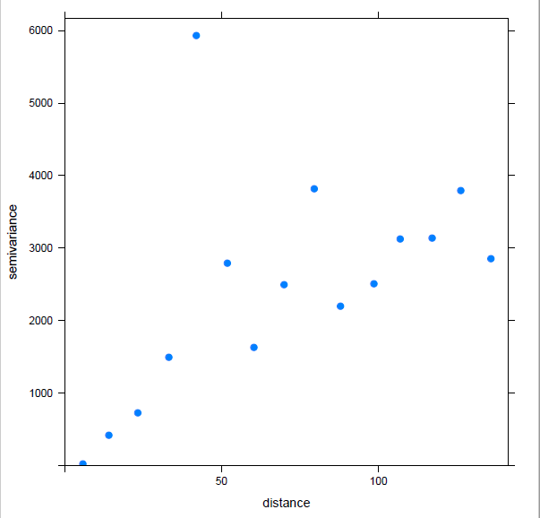
Variograma

Slide 12
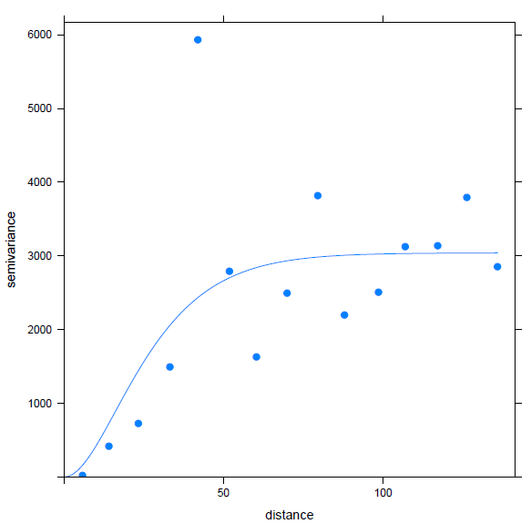
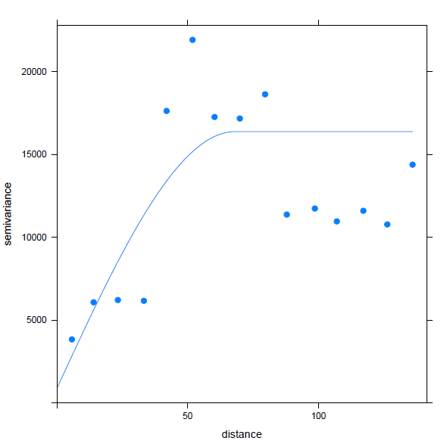
Ajuste de Variogramas
Lluvia Mínima
Lluvia Máxima

Slide 13
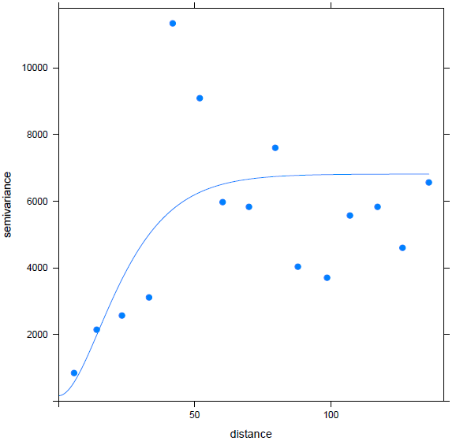
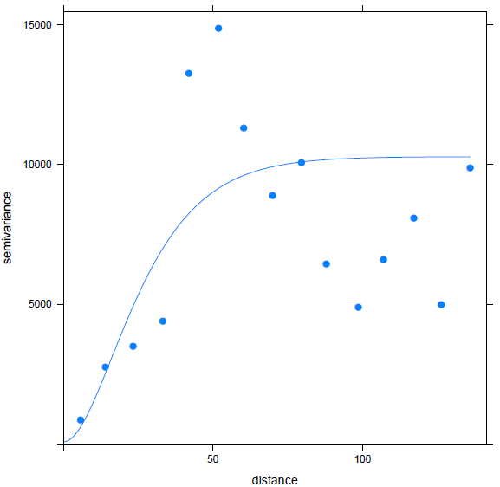
Ajuste de Variogramas
Lluvia Media
Lluvia Mediana

Slide 14
Conclusiones
La caracterización de la precipitación en el territorio nacional se realizó desde diversas perspectivas y diversos enfoques.
A partir de este análisis se puede obtener una predicción de la precipitación en cualquier parte del territorio costarricense, en función de las condiciones que se tenga. Si se encuentra en la época seca, se puede utilizar la información brindada por los modelos de la temperatura mínima, por otra parte si se encuentra en la estación lluviosa se puede hacer uso de la información que prevé el modelo para la precipitación máxima.
En cualquiera de los otros casos se puede utilizar la información referida a los modelos de lluvia media y mediana.En términos generales, los modelos de Interpolación con pesos de distancia inversa (IDW) y el kriging brindas interpolaciones similares
La cantidad de observaciones fue una limitante para este estudio, pues solo se tenía información para 48 estaciones meteorológicas toda la información (radiación solar, humedad, etc.) no estaba disponible por igual para cada una de las estaciones. Esta situación derivó en una privación para utilizar covariables que puedan ayudar a una mejor interpolación de los datos espaciales.

Slide 15
Referencias
IMN. 2008. “El Clima, Su Variabilidad Y Cambio Climátio En Costa Rica.”
Manson Paulo, Werner Stolz, Fallas Juan C. 2005. “El Regimén de La Precipitación En Costa
Rica.” http://www.ambientico.una.ac.cr/pdfs/ambientico/144.pdf.
Villalobos R, Retana J. n.d. “Sistema de Pronóstico de Lluvias En Costa Rica. Agrupación
de Años Con Características Pluviométricas Semejantes Para La Creación de Escenarios Climáticos.”
https://www.imn.ac.cr/documents/10179/20909/Sistema+de+pronostico+lluvias+
y+por+a%C3%B1os+an%C3%A1logos.

